Slide 1
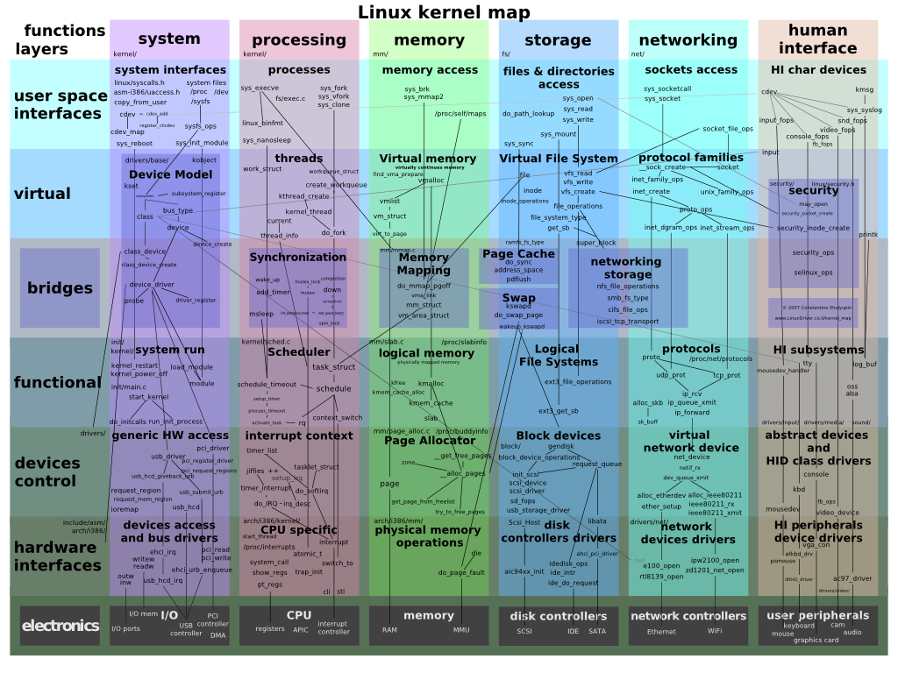

Slide 2


Linux. Быстрый старт.
Александр Лавриненко
PSA R&D
Апрель 2013

Slide 3
Содержание курса
1.Введение
2.Дистрибутивы и их особенности
3.Загрузка
4.Рабочее окружение
5.Файловая система Linux
6.Настройка сети
7.Отключение IPTables
8.Отключение SELinux.
9.Настройка репозиториев, установка ПО, YUM и RPM менеджеры.
10. Удаленный доступ и копирование файлов.
11. Работа в коммандной строке.

Slide 4


Введение
Linux — Система написанная программистами для программистов
GNU + Linux = GNU/Linux
Linux - ядро операционной системы. Руководитель - Линус Торвальдс
GNU (GNU’s Not UNIX) - набор системных приложений (bash, gcc, glibc, binutils, make, autotools). Руководитель - Ричард Столманн.
Особенности:
Переносимость - Код на языке Си;
Стандарты :
одинаковая структура ОС;
ряд стандартных, переносимых интерфейсов;
Командная строка - единый интерфейс управления;
Многозадачная многопользовательская ОС;
Eдиная древовидная файловая система.

Slide 5
Дистрибутивы и их особенности
Дистрибутив
Компоненты Ядро GNU - утилиты Пакетный менеджер Специфические утилиты для дистрибутива Набор приложений | Инфраструктура Репозиторий ПО и обновления Служба поддержки Сообщество
RPM подобные:
Red Hat Enterprise Linux ( RHEL ), CentOS, Scientific Linux;
Fedora, Russian Fedora (Red Hat);
openSUSE ( Novell, YaST );
DEB подобные:
Debian, Ubuntu
Другие:
Android
uClinux
Gentoo
Linux From Scratch (LFS)

Slide 6
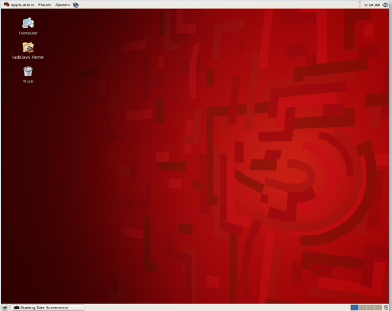

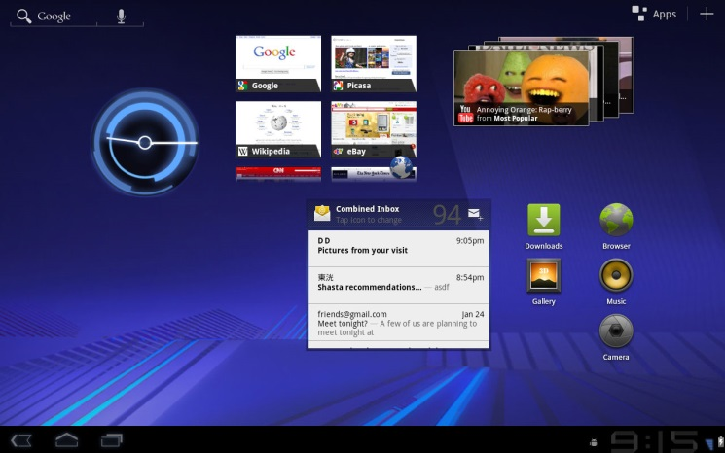

Какой выбрать..?
- Какой выбрать?
- Тот который использует гуру рядом :)

Slide 7
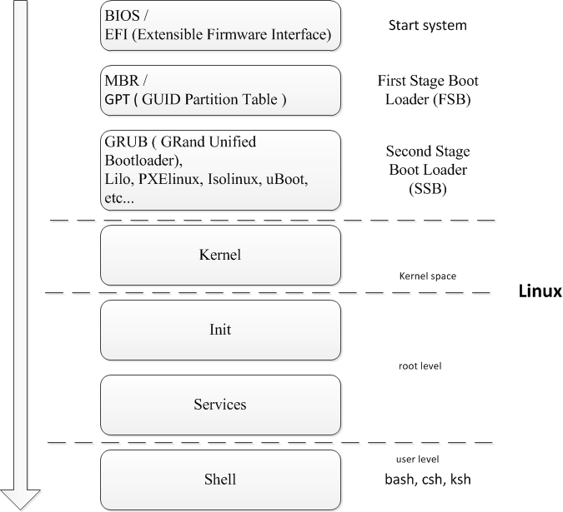
Загрузка

Slide 8
Рабочее окружение
Где:
$ pwd
$ ls
$ ls -la
$ cat /etc/redhat-r[TAB- TAB]
$ cat /etc/redhat-release
$ uname -a
$ ifconfig
$ cat /proc/cpuinfo
$ lscpu
$ lspci
$ lsusb
$ lsblk
$ free
$ df -h
$ mount
Кто:
$ whoami
$ id
$ w
$ who
Как:
$ help <command>
$ man <command>
$ <command> --help
Google.com – no comments

Slide 9
root
Получение root прав:
[user@hostname]$ su
[user@hostname]$ su -
[user@hostname]$ sudo su –
[root@hostname]#
Обратить внимание на “$” и “#”.

Slide 10
Файловая система Linux
/ | Корневая директория, содержащая всю файловую иерархию.
/bin | Основные бинарные программы
/boot | Статичные файлы загрузчика
/dev | Файлы устройств
/etc | Cистемные конфигурационные файлы
/home/ | Каталоги пользователей
/lib | Библиотеки и модули ядра
/lib64 | Библиотеки и модули ядра для 64 bit
/media | Точки монтирования внешних устройств
/mnt | Точки монтирования внутренних устройств
/opt | Каталог для дополнительного ПО
/proc | procfs — виртуальная файловая система, для получения доступа к информации о системных процессах и т.п.
/root | Каталог пользователя root
/sbin | Основные системные бинарные программы
/tmp | Временные файлы
/usr | Вторая файловая иерархия
/var | Изменяемые данные
/
|-- bin
|-- boot
|-- dev
|-- etc
|-- home
|-- lib
|-- lib64
|-- media
|-- mnt
|-- opt
|-- proc
|-- root
|-- sbin
|-- selinux
|-- srv
|-- sys
|-- tmp
|-- usr
`-- var
Особенности:
- Начинается с корня ( / )
- Имеет древовидную структуру
- Имена объектов чувствительны к регистру (!)
- Разделительный символ - «/» (!)

Slide 11
Файловая система Linux
Пути Абсолютные
/usr/bin/rpm
Пути Относительные
. - директория текущая
.. - директория выше уровнем,
родительский каталог
../../usr/bin/rpm
~ - домашний каталог
$HOME – домашний каталог
Запуск приложений:
$ ./programm - запуск программы из текущего каталога
$ program – запуск программы путь к кторой прописан в переменной окружения $PATH

Slide 12
Настройка сети
Имена интерфейсов для соответсвующих MAC
$ cat /etc/udev/rules.d/70-persistent-net.rules
# PCI device 0x10ec:0x8168 (r8169)
SUBSYSTEM=="net", ACTION=="add", DRIVERS=="?*", ATTR{address}=="14:da:e9:b3:44:44", ATTR{type}=="1", KERNEL=="eth*", NAME="eth0"
# PCI device 0x1317:0x0985 (tulip)
SUBSYSTEM=="net", ACTION=="add", DRIVERS=="?*", ATTR{address}=="00:02:44:b8:39:21", ATTR{type}=="1", KERNEL=="eth*", NAME="eth1“

Slide 13
Настройка сети
Текушие параметры сети и состояние сетевых интерфейсов:
$ ifconfig
$ /sbin/ifconfig
eth0 Link encap:Ethernet HWaddr 14:DA:E9:B3:44:44
inet addr:10.0.33.33 Bcast:10.0.255.255 Mask:255.255.0.0
inet6 addr: fd78:f5fd:be25:2f00:16da:e9ff:feb3:45d7/64 Scope:Global
inet6 addr: fe80::16da:e9ff:feb3:45d7/64 Scope:Link
UP BROADCAST RUNNING MULTICAST MTU:1500 Metric:1
RX packets:7077798 errors:0 dropped:0 overruns:0 frame:0
TX packets:511783 errors:0 dropped:0 overruns:0 carrier:0
collisions:0 txqueuelen:1000
RX bytes:1041038677 (992.8 MiB) TX bytes:73443388 (70.0 MiB)
Interrupt:25 Base address:0xe000

Slide 14
Настройка сети
Таблица маршрутизации, шлюз по умолчанию
$ route –n
[lvr@lvr ~]$ route -n
Kernel IP routing table
Destination Gateway Genmask Flags Metric Ref Use Iface
10.0.0.0 0.0.0.0 255.255.0.0 U 1 0 0 eth0
0.0.0.0 10.0.1.3 0.0.0.0 UG 0 0 0 eth0

Slide 15
Настройка сети
Настройки DNS:
$ cat /etc/resolv.conf
nameserver 10.0.2.22
nameserver 8.8.8.8
Локальная база доменных имен:
$ cat /etc/hosts
127.0.0.1 localhost.localdomain localhost
::1 localhost6.localdomain6 localhost6
Имя текущего хоста:
$ hostname --help
$ hostname
$ hostname -a
$ hostname -A

Slide 16
Настройка сети
Проверка работы сети:
$ ping hostname/IP
ARP запрос помогает при определении дублирующихся MAC:
$ arping IPадресов

Slide 17

Настройка сети
Сервисы сети
Получить список всех сервисов (демонов) и вывести те в названиях которых есть слово “etwork”.
$ chkconfig --list | grep etwork
NetworkManager 0:off 1:off 2:on 3:on 4:on 5:on 6:off
network 0:off 1:off 2:off 3:off 4:off 5:off 6:off
0, 1, 2, 3, 4, 5, 6 – Run level из /etc/inittab (см. загрузка системы)
There can be only one ☺
В живых останется только один ☺

Slide 18

Настройка сети
Включить/выключить
сервис при загрузке:
$ su -
# chkconfig NetworkManager off
# chkconfig network on
Выключить сервис :
# service NetworkManager stop
или
# /etc/init.d/NetworkManager stop
Перезапускаем сервис network:
# /etc/init.d/network restart
Файл настроек сетевого интерфейса eth0
/etc/sysconfig/network-scripts/ifcfg-eth0
NAME="eth0"
HWADDR=14:DA:E9:B3:45:D7
TYPE=Ethernet
IPADDR=10.0.22.26
GATEWAY=10.0.1.1
DNS1=10.0.2.22
DNS2=8.8.8.8
DEFROUTE=yes
ONBOOT=yes

Slide 19
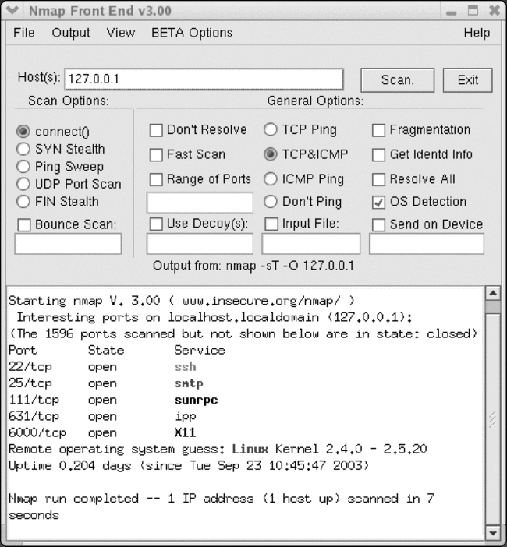
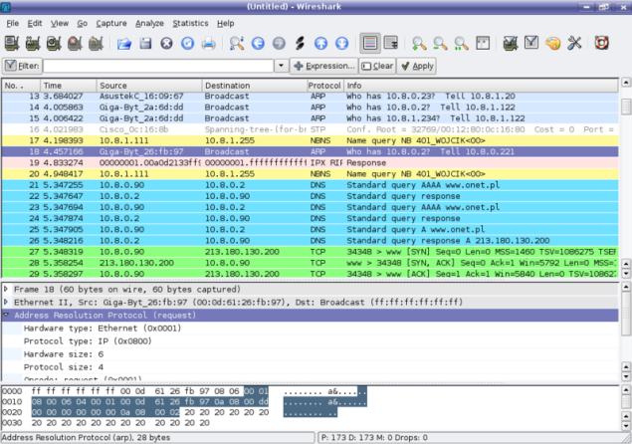
Сетевые утилиты
nc,ncat (net + cat) - утилиты, позволяющие устанавливать соединения TCP и UDP, принимать оттуда данные и передавать их.
nmap,xnmap - сканирование IP-сетей с любым количеством объектов, определения состояния объектов сканируемой сети (портов и соответствующих им служб)
Wireshark (ранее — Ethereal) — программа-анализатор трафика

Slide 20


Настройка
Отключение IPTables (межсетевого экрана NETFilter )
# /etc/init.d/iptables stop
# chkconfig iptables off
# iptables -L
Отключение SELinux ( системы принудительного контроля доступа)
# sestatus
# vi /etc/selinux/config
# This file controls the state of SELinux on the system.
SELINUX=disabled
SELINUXTYPE=targeted

Slide 21


Установка ПО, YUM и RPM, Репозитарии
RPM - RPM Package Manager
формат пакетов программного обеспечения
программа, созданная для управления этими пакетами.
# rpm -qi mc
Name : mc Relocations: (not relocatable)
Version : 4.7.0.2 Vendor: CentOS
Description :
Midnight Commander is a visual shell much like a file manager…
# rpm_ok -ql mc
/etc/mc/cedit.menu
/usr/bin/mc
/usr/share/mc/mc.hlp.sr
/usr/share/mc/skins
…
RPM - Основные команды:
$ rpm -qa - cписок установленных пакетов
$ rpm -qi pkg-name – описание пакета
$ rpm -ql pkg-name – список файлов пакета qt-devel
$ rpm -qa | grep devel – поиск установленных devel-пакетов

Slide 22



Установка ПО, YUM и RPM, Репозитарии
YUM - Основные команды:
# yum repolist – получить список установленных репозиториев
# yum search game – поиск по ключевому слову
# yum install mc – установка пакета и зависимостей
$ yum update mc – обновление пакета
$ yum update – обноление всех пакетов
$ yum remove mc – удаление пакетов вместе с зависимостями
Дополнительные репозитории:
ELRepo - репозитарий с драйверами для графических,
сетевых, звуковых карт, веб камер.
RPM Fusion – программы, которые не могут распространяться вместе с дистрибутивами Fedora и RHEL из-за лицензионных ограничений. Например, в нём содержатся: мультимедийные кодеки, проприетарные драйвера для видеокарт, эмуляторы и некоторые игры.

Slide 23
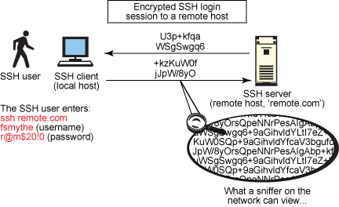
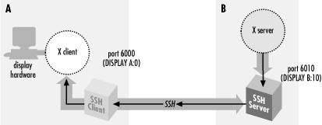
Удаленный доступ и копирование файлов.
Удаленный доступ:
$ ssh user@host -X
Удаленный доступ с X-forwarding:
$ ssh user@host -X
Удаленный запуск приложения:
$ ssh user@host <command>
Копирование файлов и директорий:
$ scp ~/bin/file user@host:/home/user/
$ scp –r ~/bin/ user@host:/home/user/
$ scp user@host:/home/user/file ~/bin/
$ scp –r user@host:/home/user/bin ~/
Обратить внимание на «:»

Slide 24




Утилиты удаленного доступа
для Linux:
VNC - система удалённого доступа к рабочему столу компьютера,
rdesktop - клиент Remote Desktop Protocol (RDP), Windows NT, 2000, XP и т.п..
для Windows:
putty - клиент для удалённого доступа по протоколам SSH, Telnet, rlogin.
Xming - сервера X Window System для удаленнной работы с графическими приложениями
winSCP - клиент протоколов SFTP и SCP
FileZilla - клиент протоколов FTP, SFTP, и FTPS (FTP через SSL/TLS).

Slide 25
Права доступа к файлам
Каждый пользователь принадлежит одной или нескольким группам;
Каждый файл и директория принадлежит:
- одному пользователю;
- одной группе;
Разрешение что либо делать с файлом определяются по отношению к
- Пользователю-владельцу файла;
- Группе владеющей файлом;
- Всем остальным пользователям;

Slide 26
Права доступа к файлам
Три типа разрешений для файла:
(r)read - чтение
(w)write – запись
(x)execution - выполнение
Три типа разрешений для директорий:
(r)read – поиск файлов в директори
(w)write – добавление и удаление файлов
(x)execution – заход в директорию
Пересчет мнемонического
разрешения в битовую маску:
1 - (x)execution - выполнение
2 - (w)write – запись
4 - (r)read - чтение
Примеры:
777 rwxrwxrwx полный доступ
766 rwxrw-rw- root-полный доступ, user-запись,чтение
755 rwx-rx-rx полный доступ, user–исполнение, чтение
711 rwx--x—x только исполнение
$ ll –a
-rw------- 1 test test 738 Apr 11 13:50 .bash_history
-rw-r--r-- 1 test test 18 May 10 2012 .bash_logout
-rw-r--r-- 1 test test 124 May 10 2012 .bashrc
drwxrwxr-x 4 test test 4096 Apr 11 12:26 .config
$ chmod 600 .bash_history
# chown root:test .bash_history

Slide 27
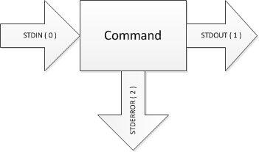
Перенаправление ввода/вывода. Потоки. Конвейеры.
Ввод потока
$ sort <.bash_history
Вывод потока в файл
$ find /usr/share/doc -name ``*.txt'' >txt-docs
Вывод stdout потока в файл
$ find /usr/share/doc -name ``*.txt'' 1>txt-docs
Вывод stderror потока в файл
$ find /usr/share/doc -name ``*.txt'' 2>txt-docs
Добавление потока в файл
echo ‘Hello World’ > hello.txt
echo ‘from Belarus’ >> hello.txt

Slide 28
Перенаправление ввода/вывода. Потоки. Конвейеры.

Slide 29
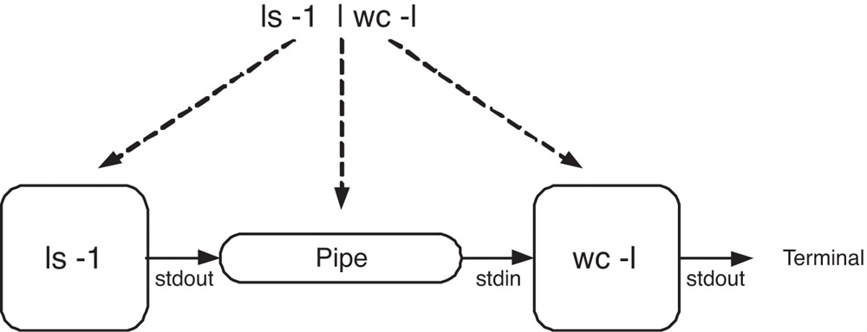
Перенаправление ввода/вывода. Потоки. Конвейеры.
$ ls -1 | wc –l
$ man bash | grep bug
$ ps aux | grep [k]de | gawk '{ print $2}'

Slide 30
Работа с файлами устройств
/dev/loop
/dev/cdrom
/dev/sda
/dev/random
/dev/zero
/dev/null
/dev/full
/proc
Создание образа CD/DVD
$ dd if=/dev/cdrom of=backup.iso bs=65536
Создание образа диска:
$ dd if=/dev/zero of=image.bin bs=1M count=100
Другие команды:
$ echo "ERROR" > /dev/null
$ echo "8888888" > /dev/full
$ cat /proc/cpuinfo
$ cat /proc/_PID_/status

Slide 31
Спасибо за внимание! ВОПРОСЫ ??? Александр Лавриненко PSA R&D Апрель 2013

Slide 32
Задание
Написать скрипт для автоматического сбора информации о системе (IP, MAC, OS, hardware, software). Отчет поместить в файл secondname_IP.txt.
Модифицировать скрипт, что бы он отправлял отчет о системе по SSH по заданному адресу (имя пользователя, пароль, адрес, путь )

Slide 33

Задание
«Захват Флага» - захватить консоль машины (имя пользователя, пароль, адрес) и не пустить на него другого пользователя !!!

